Slide 1
Модуль 3. Нейронные сети
Лисов Андрей Анатольевич
Кафедра ЭпМЭМ

Slide 2
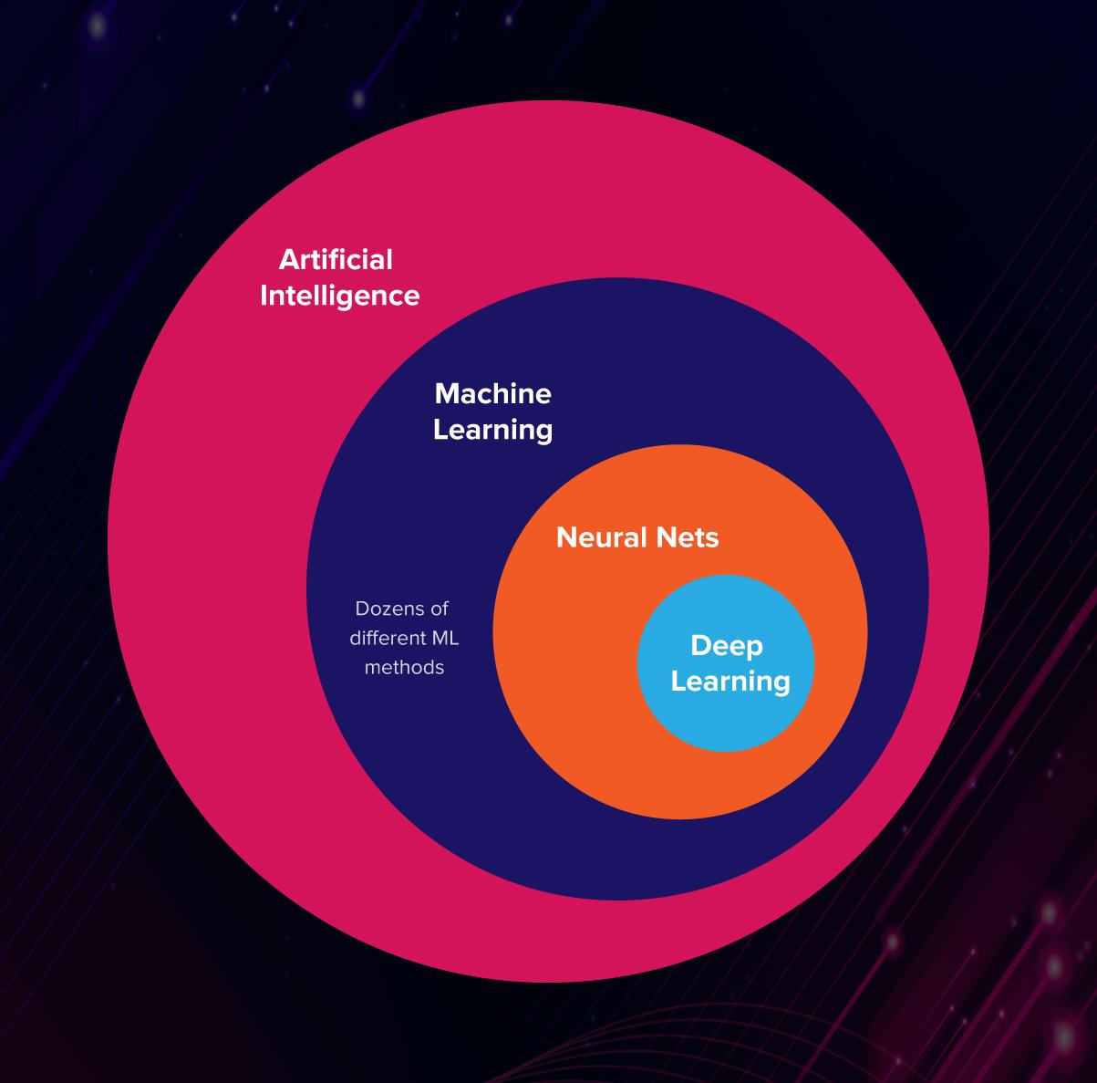
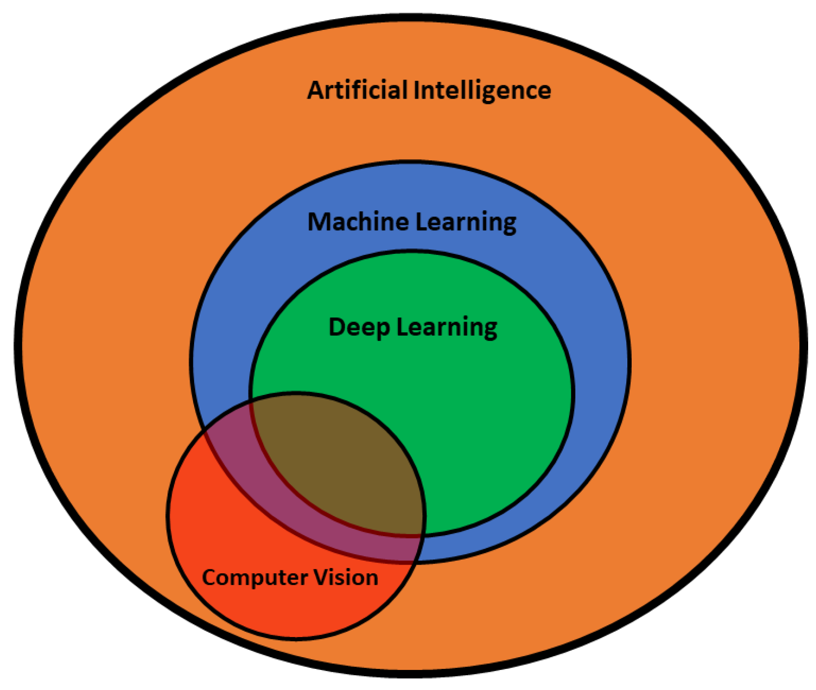
Искусственный интеллект, машинное обучение, нейронные сети, глубокое обучение и компьютерное зрение. Разница

Slide 3
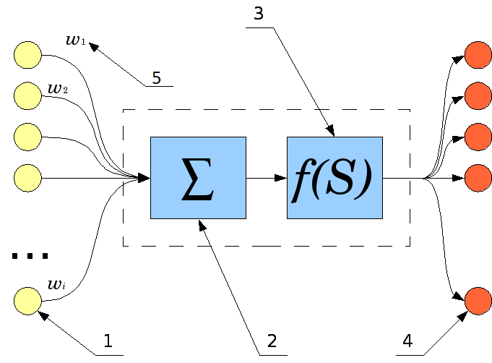
Искусственный нейрон
Искусственный нейрон — узел искусственной нейронной сети, являющийся упрощённой моделью естественного нейрона.
Математически искусственный нейрон обычно представляют как некоторую нелинейную функцию от единственного аргумента — линейной комбинации всех входных сигналов. Данную функцию называют функцией активации. Полученный результат посылается на единственный выход.
Схема искусственного нейрона
1 - Нейроны, выходные сигналы которых поступают на вход данному
2 - Сумматор входных сигналов
3 - Вычислитель передаточной функции
4 - Нейроны, на входы которых подаётся выходной сигнал данного
5 - веса входных сигналов

Slide 4

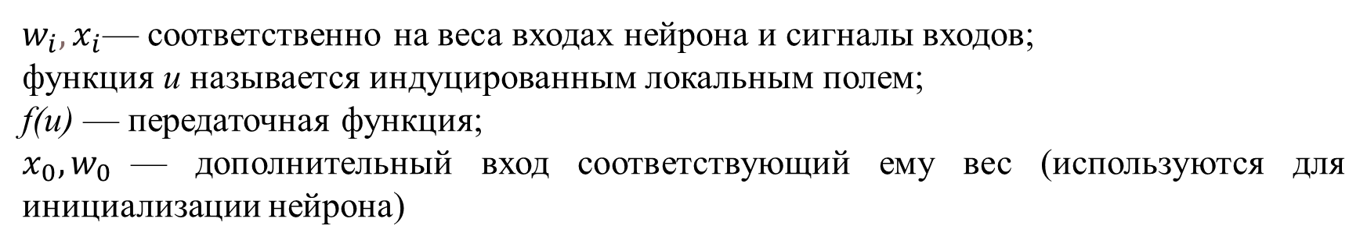
Математическая модель искусственного нейрона
Математически нейрон представляет собой взвешенный сумматор, единственный выход которого определяется через его входы и матрицу весов следующим образом:
$$y=f\left(u\right)$$
$$f\left(u\right)=\sum_{i – 1}^{n}{w_{i}x_{i}+}w_{0}x_{0}$$
$w_{i}{,x}_{i}$— соответственно на веса входах нейрона и сигналы входов;
функция u называется индуцированным локальным полем;
f(u) — передаточная функция;
$x_{0}{,w}_{0}$— дополнительный вход соответствующий ему вес (используются для инициализации нейрона)
Возможные значения сигналов на входах нейрона считают заданными в интервале
[0,1]. Они могут быть либо дискретными (0 или 1), либо аналоговыми.
Под инициализацией подразумевается смещение активационной функции нейрона по горизонтальной оси, то есть формирование порога чувствительности нейрона.

Slide 5
Передаточная функция нейрона
Передаточная функция f(u) определяет зависимость сигнала на выходе нейрона от взвешенной суммы сигналов на его входах. В большинстве случаев она является монотонно возрастающей и имеет область значений [−1,1] или [0,1].
Однако существуют исключения. Также для некоторых алгоритмов обучения сети необходимо, чтобы она была непрерывно дифференцируемой на всей числовой оси.
Искусственный нейрон полностью характеризуется своей передаточной функцией. Использование различных передаточных функций позволяет вносить нелинейность в работу нейрона и в целом нейронной сети.

Slide 6
Классификация нейронов
В основном нейроны классифицируют на основе их положения в топологии сети. Разделяют:
Входные нейроны — принимают исходный вектор, кодирующий входной сигнал. Как правило, эти нейроны не выполняют вычислительных операций, а просто передают полученный входной сигнал на выход, возможно, усилив или ослабив его;
Выходные нейроны — представляют собой выходы сети. В выходных нейронах могут производиться какие-либо вычислительные операции;
Промежуточные нейроны — выполняют основные вычислительные операции.

Slide 7
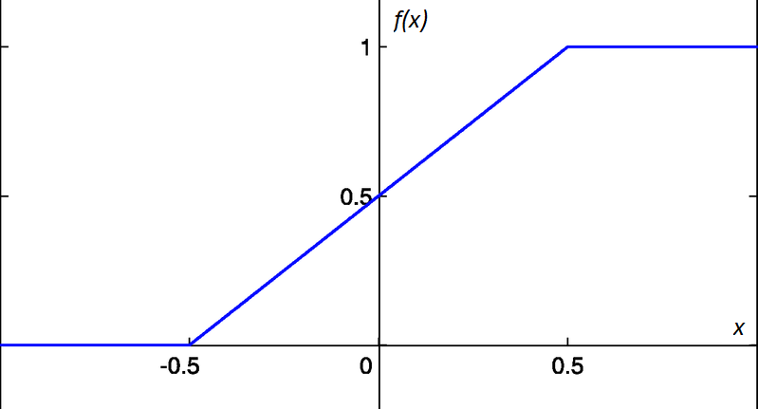
Основные типы передаточных функций
- Линейная передаточная функция. Сигнал на выходе нейрона линейно связан со взвешенной суммой сигналов на его входе.
$$f\left(x\right)=tx$$
где t — параметр функции.
В искусственных нейронных сетях со слоистой структурой нейроны с передаточными функциями такого типа, как правило, составляют входной слой.
Линейная функция активации с насыщением

Slide 8
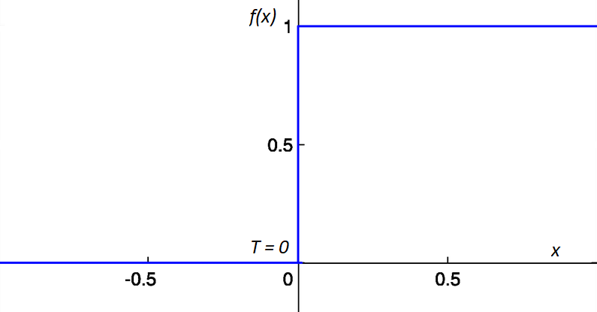

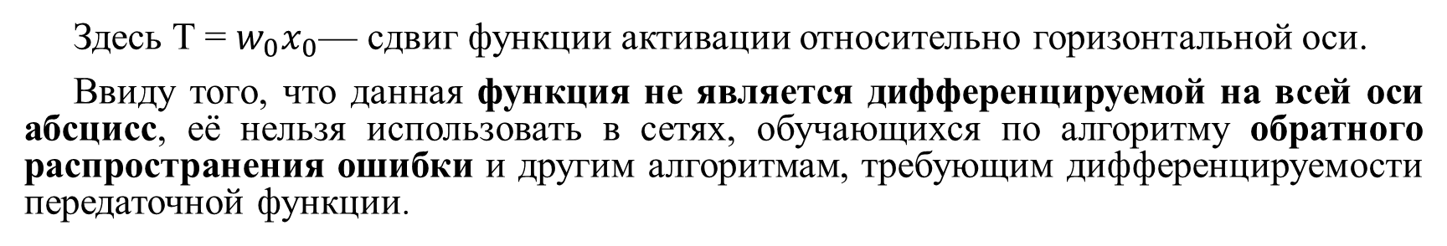
Основные типы передаточных функций
- Пороговая передаточная функция. Другое название — функция Хевисайда. Представляет собой перепад. До тех пор, пока взвешенный сигнал на входе нейрона не достигает некоторого уровня T, сигнал на выходе равен нулю.
$$f\left(x\right)=\left\{\begin{matrix}1 если x≥T \\ 0 иначе \end{matrix}\right\}$$
Здесь T = $w_{0}x_{0}$— сдвиг функции активации относительно горизонтальной оси.
Ввиду того, что данная функция не является дифференцируемой на всей оси абсцисс, её нельзя использовать в сетях, обучающихся по алгоритму обратного распространения ошибки и другим алгоритмам, требующим дифференцируемости передаточной функции.
Пороговая функция активации (T = 0)

Slide 9
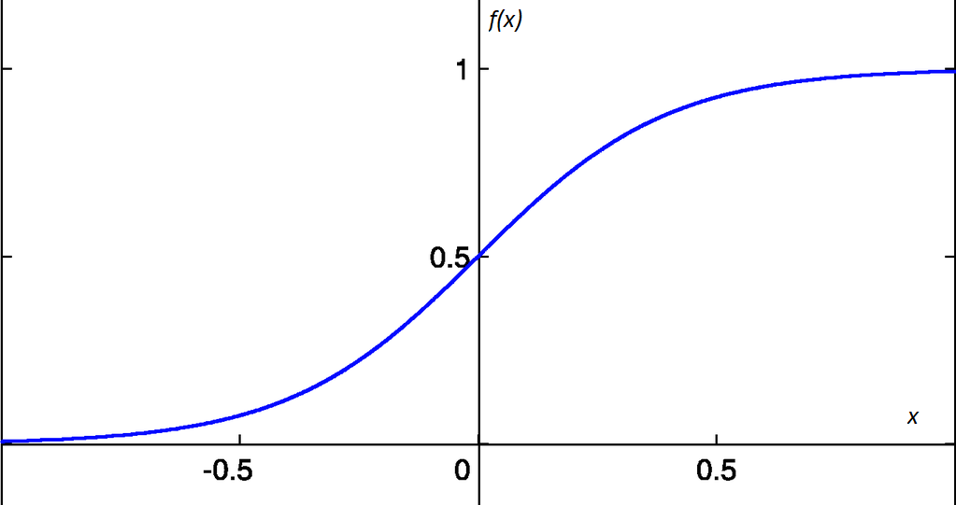
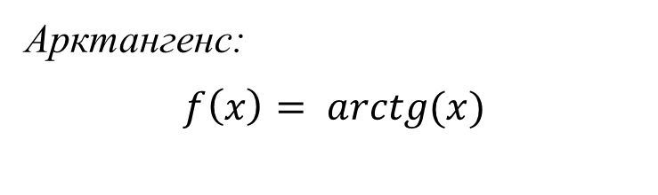
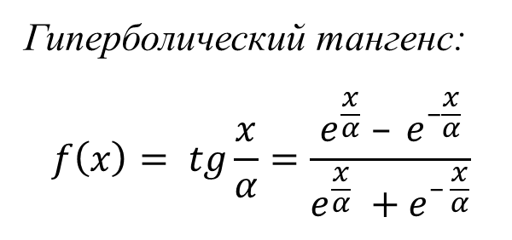
Основные типы передаточных функций
Сигмоидальная передаточная функция — это гладкая монотонная возрастающая нелинейная функция, имеющая форму буквы «S», которая часто применяется для «сглаживания» значений некоторой величины. В семейство функций класса сигмоид входят такие функции, как арктангенс, гиперболический тангенс и другие функции подобного вида.
Арктангенс:
$$f\left(x\right)= arctg(x)$$
Гиперболический тангенс:
$$f\left(x\right)= tg\frac{x}{α}=\frac{e^{\frac{x}{α}} – e^{–\frac{x}{α}}}{e^{\frac{x}{α}} +e^{– \frac{x}{α}}}$$
Сигмоидальная передаточная функция

Slide 10
Перцептрон
Перцептрон (англ. Perceptron — восприятие) — математическая или компьютерная модель восприятия информации мозгом (кибернетическая модель мозга), предложенная Фрэнком Розенблаттом в 1958 году и впервые реализованная в виде электронной машины «Марк-1» в 1960 году. Перцептрон стал одной из первых моделей нейросетей, а «Марк-1» — первым в мире нейрокомпьютером.
Перцептрон состоит из трёх типов элементов, а именно: поступающие от датчиков сигналы передаются ассоциативным элементам, а затем — реагирующим элементам.

Slide 11
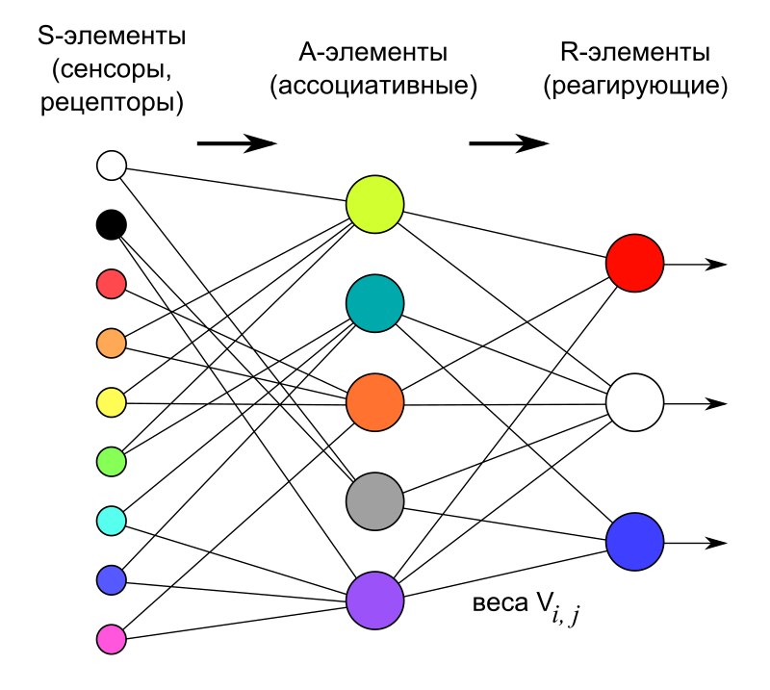
Логическая схема перцептрона с тремя выходами
Согласно современной терминологии, перцептроны могут быть классифицированы как искусственные нейронные сети:
- с одним скрытым слоем;
- с пороговой передаточной функцией;
- с прямым распространением сигнала.

Slide 12
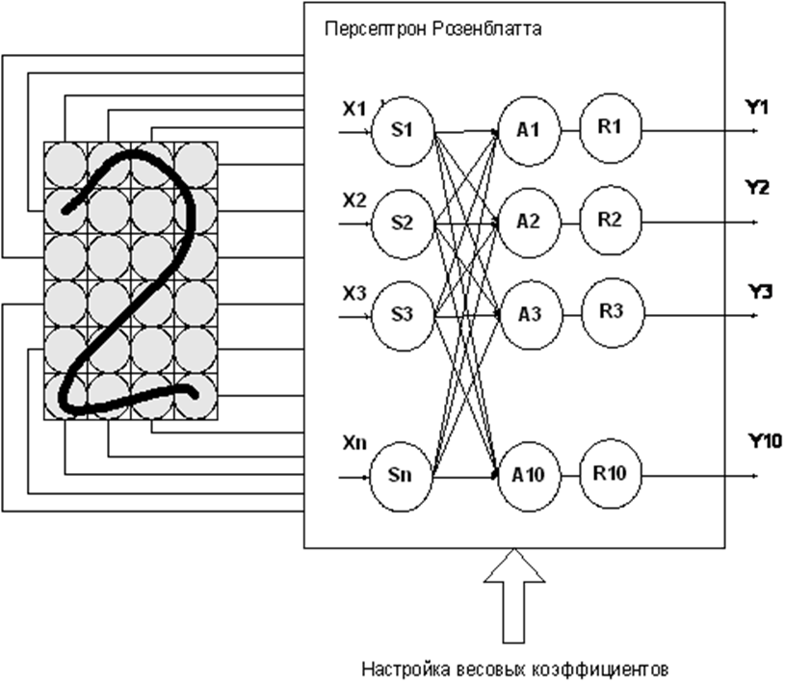
Представление работы
Здесь на рисунке справа показана простейшая нейросеть для распознавания цифр при ограниченном количестве поля.
У каждой цифры своё соответствие заполняемых ячеек поля, а значит свой особенный паттерн «поведения».
На выходе Y получаем матрицу вероятностей, где для Y3 получим значение около единицы, а для остальных около нуля.
Далее требуется просто вычислить индекс наибольшего значения в матрице.

Slide 13
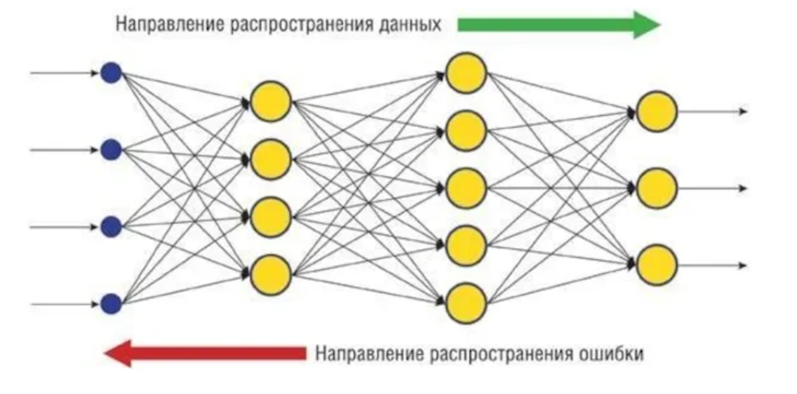
Алгоритм обратного распространения ошибки
Для обучения многослойных сетей рядом учёных, в том числе Д. Румельхартом, был предложен градиентный алгоритм обучения с учителем, проводящий сигнал ошибки, вычисленный выходами перцептрона, к его входам, слой за слоем.
Сейчас это самый популярный метод обучения многослойных перцептронов. Его преимущество в том, что он может обучить все слои нейронной сети, и его легко просчитать локально.
Однако этот метод является очень долгим, к тому же, для его применения нужно, чтобы передаточная функция нейронов была дифференцируемой. При этом в перцептронах пришлось отказаться от бинарного сигнала, и пользоваться на входе непрерывными значениями.

Slide 14

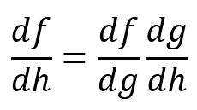
Алгоритм обратного распространения ошибки
Джеффри Хинтон впервые изложил алгоритм обратного распространения ошибки для обучения нейронных сетей в 1986 в статье, опубликованной в журнале Nature.
В ней приводилось основное правило цепи, в котором говорится, что если у вас есть 3 функции f, g и h, где f является функцией g, а g является функцией h, то производная f по h равна произведению производной f по g и производная от g по h.
Это можно записать так:

Slide 15
Пример (скрипт «Perceptron»)
Синапс 0 до обучения
[[-1.16595599]
[-0.55935101]
[-1.99977125]]
Выходные данные после тренировки:
[[0.03199414]
[0.02586458]
[0.97899765]
[0.97398961]]
При заданных значениях:
[[0]
[0]
[1]
[1]]
Синапс 0 после обучения
[[ 7.25267094]
[-0.218983 ]
[-3.41023717]]
Важно! Посмотреть видео про ранее пройденный материал для его закрепления
https://www.youtube.com/watch?v=V-OBpiYLQOI&ab_channel=%D0%9F%D1%80%D0%BE%D0%B3%D1%80%D0%B0%D0%BC%D0%BC%D0%BD%D1%8B%D0%B9%D0%9A%D0%BE%D1%82

Slide 16
Нейронная сеть. Принцип работы
Нейронная сеть (также искусственная нейронная сеть, ANN, ИНС) — математическая модель, а также её программное или аппаратное воплощение, построенная по принципу организации и функционирования биологических нейронных сетей — сетей нервных клеток живого организма.
ИНС представляет собой систему соединённых и взаимодействующих между собой простых процессоров (искусственных нейронов).
Дополнительный материал для чтения
https://practicum.yandex.ru/blog/chto-takoe-neyronnye-seti/
https://en.wikipedia.org/wiki/Artificial_neural_network
Самое главное о нейронных сетях. Лекция в Яндексе
https://habr.com/ru/companies/yandex/articles/307260/

Slide 17
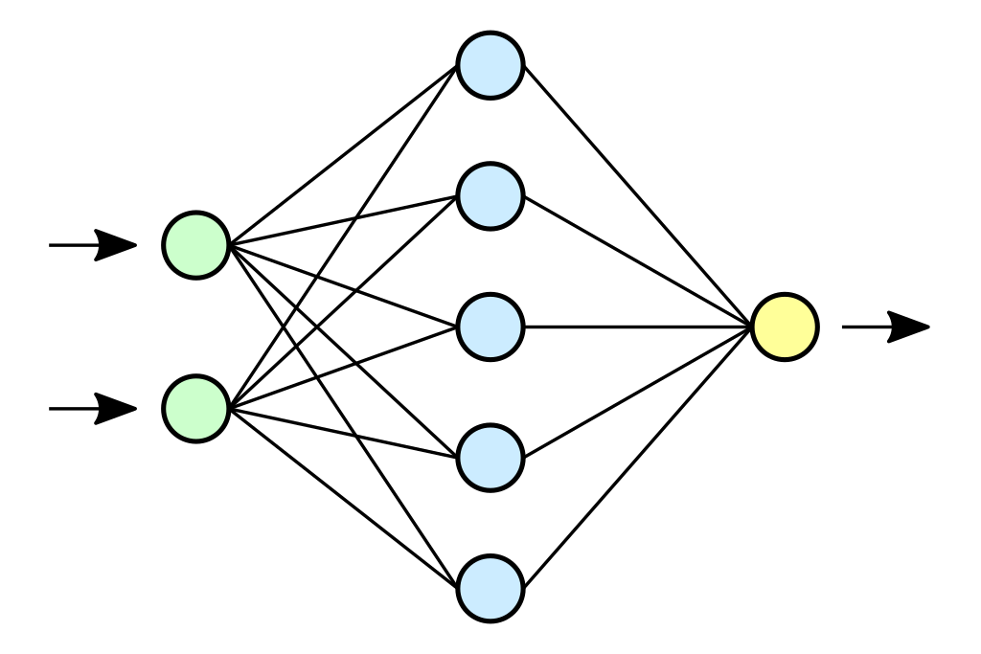
Нейронная сеть. Схема
Нейронные сети не программируются в привычном смысле этого слова, они обучаются. Возможность обучения — одно из главных преимуществ нейронных сетей перед традиционными алгоритмами. Технически обучение заключается в нахождении коэффициентов связей между нейронами (весов).
Итак, нейронная сеть это 3 слоя: входной, промежуточный (скрытый) и выходной. Простейший вариант нейросети – перцептрон, который ранее был изучен.
Схема простой нейросети. Зелёным цветом обозначены входные нейроны, голубым — скрытые нейроны, жёлтым — выходной нейрон

Slide 18
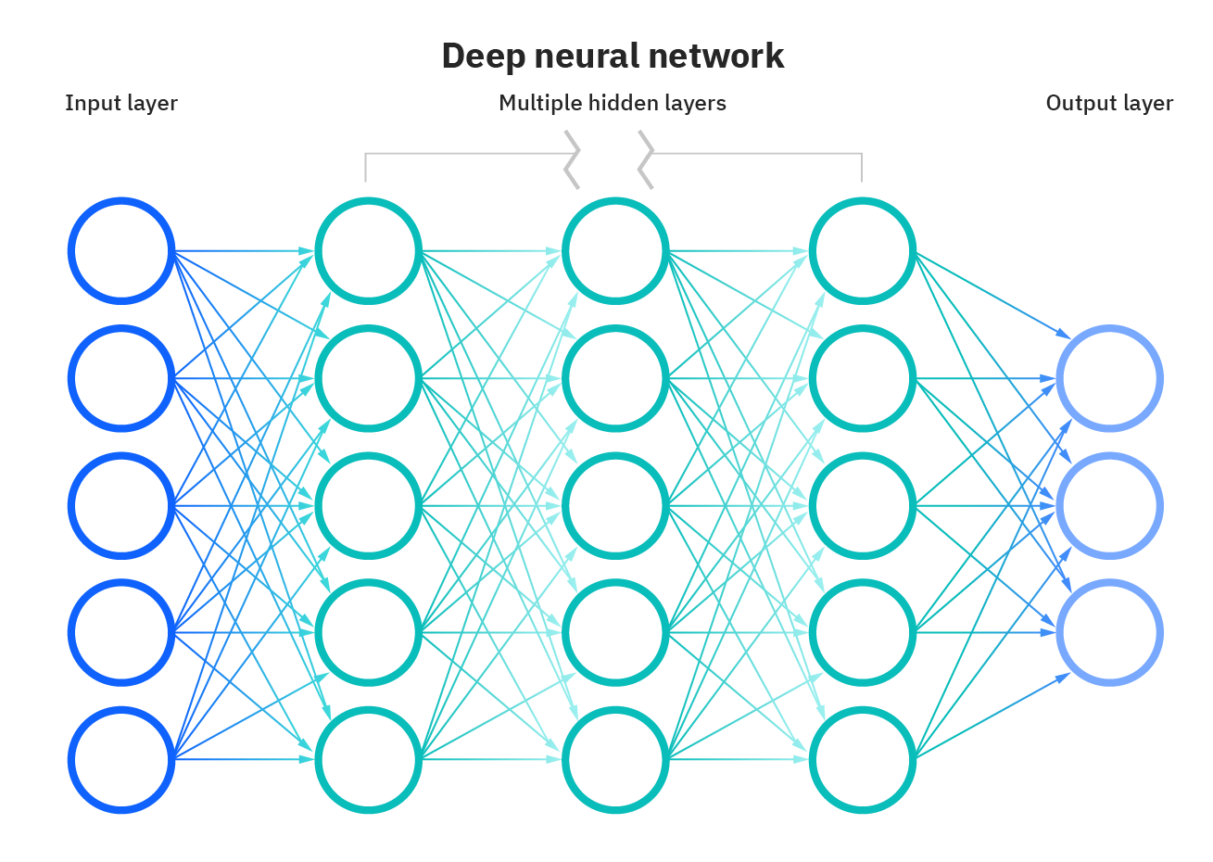
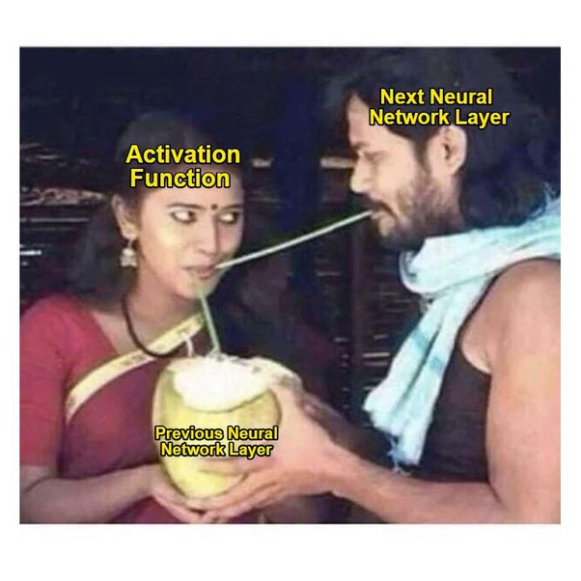
Нейросеть глубокого обучения (DNN)
A deep neural network (DNN) - это искусственная нейронная сеть (ANN) с несколькими скрытыми слоями между входным и выходным слоями.
DNN находит корректный метод математических преобразований, чтобы превратить входные данные в выходные, независимо от линейной или нелинейной корреляции.

Slide 19
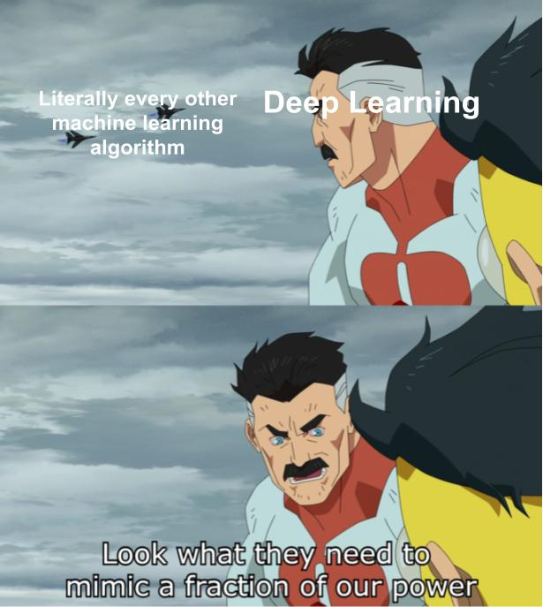
Нейросеть глубокого обучения (DNN)
DNN является базовой концепцией для построения других специальных нейронных сетей (свёрточных, рекуррентных, больших языковых моделей и прочего).
Благодаря наличию дополнительных скрытых слоёв реализуется нелинейность поиска решения или классификации.

Slide 20
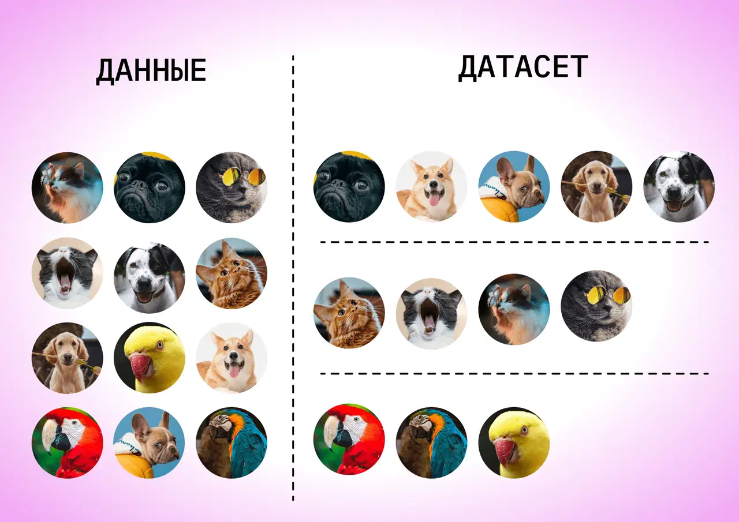
Датасет. Виды и способы работы с ним
Датасет (англ. dataset) — это обработанный и структурированный массив данных. В нём у каждого объекта есть конкретные свойства: признаки, связи между объектами или определённое место в выборке данных. Его используют, чтобы строить на основе данных гипотезы, делать выводы или обучать нейросети.

Slide 21

Способы сбора датасета
● Вручную. Люди лично, без всякой автоматизации отсматривают объекты и описывают их признаки. Так создают обучающие датасеты из данных, которые изначально не структурированы. Например, именно так создают датасеты для распознавания изображений — люди смотрят фото и пишут, что конкретно на них изображено.
● Автоматически. Системы сбора информации сразу заполняют заранее подготовленную таблицу структурированными данными. Например, так можно собрать датасет о демографии клиентов магазина на основе анкеты, которую они заполняют на сайте.

Slide 22
Виды датасетов для машинного обучения
- Текстовые данные. Применяется для чат-ботов, анализа настроений и пр..
- Наборы аудиоданных. Используются для биоакустики, звукового моделирования, распознавании речи или поиске музыки.
- Наборы видеоданных. Используются для создания передового программного обеспечения для производства цифрового видео, такого как отслеживание движения, распознавание лиц и 3D-рендеринг.
- Наборы данных изображений. Применяются для сжатия и распознавания изображений, синтеза речи, обработки естественного языка и многого другого.
- Числовые данные. Применяются для обработки информации, построении моделей нелинейных систем и целей предсказания.

Slide 23
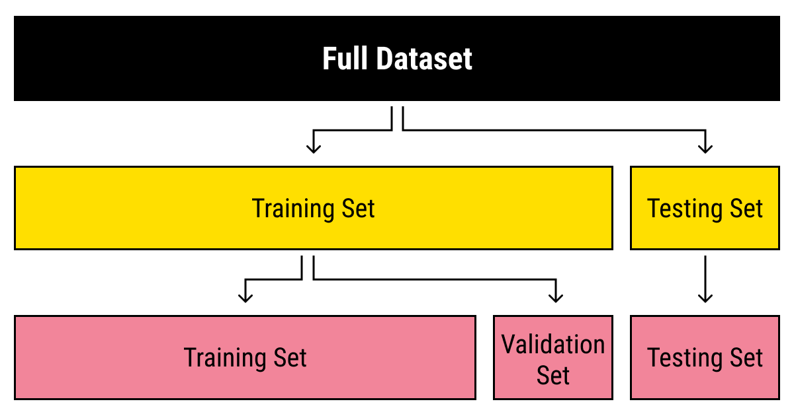
Разделение данных при обучении
Обычно датасет не используется полностью для обучения модели нейросети. Набор данных разбивается на несколько частей, что нужно для проверки того, насколько хорошо прошло обучение модели. Эти выборки называются тренировочная (Training Set) и тестовой выборкой (Testing Set). Training Set также разбивается ещё 2 группы для целей обучения и целей проверки (Validation Set).
Тестовая выборка не используется для обучения и нужна для проверки конечной одели на точность работы.
Validation Set используется для коррекции весов модели в алгоритме обратного распространения ошибки, т.к. содержит правильное значение или метку, к которой нужно стремиться модели.

Slide 24
Датасет. Виды и способы работы с ним
Сайт с огромным количеством открытых датасетов – Kaggle
https://www.kaggle.com
Поиск от Google
https://datasetsearch.research.google.com/
Дополнительный материал для чтения
https://practicum.yandex.ru/blog/dataset-dlya-mashinnogo-obucheniya-i-analiza/
https://labelyourdata.com/articles/what-is-dataset-in-machine-learning
https://www.clickworker.com/customer-blog/machine-learning-datasets/

Slide 25
Простой способ создать датасет
В случае, если имеется набор данных, приставленных в виде чисел и зависимостей, то можно создать из этого датасет в csv-формате при помощи обычного excel, подробнее о процессе создания можно прочитать здесь:
https://office-guru.ru/excel/kak-preobrazovat-excel-v-csv-i-eksportirovat-faily-excel-v-format-csv-utf-8-456.html
Т.к. скорее всего вы будете пользоваться русскоязычной версией excel обязательно замените десятичный разделитель на точку (Ctrl + H) и создайте кавычки для имён переменных.
Пример excel-файла, csv-файла полученного в соответствии с инструкцией выше и код нейросети в Google.Colab расположены в папке DL_Practise.

Slide 26
Оптимальная платформа для работы и библиотеки машинного обучения
Как было сказано ранее наиболее оптимальный способ для реализации сложных алгоритмов машинного обучения, нейронных сетей и компьютерного зрения – использование фреймворков и специализированных библиотек.
Ссылка на платформуGoogle.Colab
https://colab.research.google.com/
Полезная информация по работе с платформой
https://machinelearningmastery.com/google-colab-for-machine-learning-projects/

Slide 27
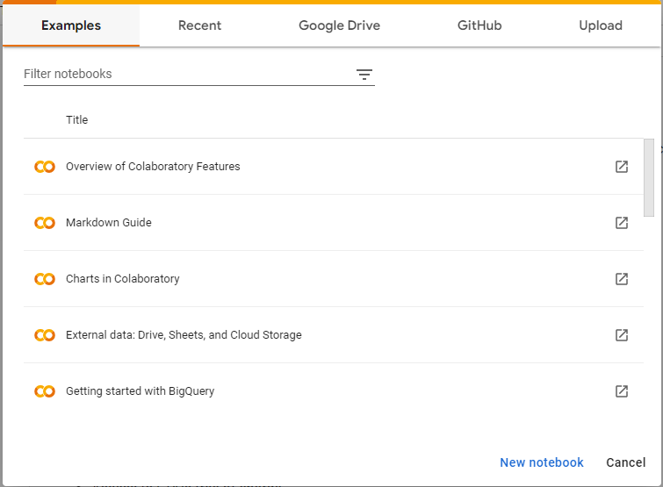
Google. Colab. Внешний вид
Для быстрого старта разработчики приготовили приветственный скрипт – overview of Collaboratory Features (обзор функционала).
Платформа уже содержит в себе множество «встроенных» библиотек, большие вычислительные мощности и возможность интеграции с GitHub и Google.Disk.

Slide 28
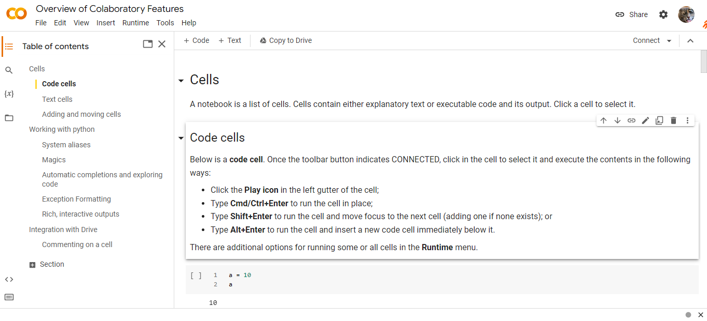
Google. Colab. Внешний вид

Slide 29

Разбор кода из папки DL_Practise
Задание архитектуры модели происходит при помощи следующего кода:
model = tf.keras.models.Sequential([
tf.keras.layers.Flatten(input_shape=(number_of_param, 1)),
tf.keras.layers.Dense(512, activation='linear'),
tf.keras.layers.Dense(1024, activation='linear'),
tf.keras.layers.Dropout(0.8),
tf.keras.layers.Dense(1)])
model – создание объекта нейросети, далее обращение к ней будет производиться по этому имени.
tf – TensorFlow (был объявлен ранее) фреймфорк от Google для работы с нейронными сетями и машинным обучением.
keras – библиотека для работы с TensorFlow.

Slide 30
Разбор кода из папки DL_Practise
Sequential – последовательная модель (слой за слоем) архитектуры нейросети, существует также ещё функциональная (Functional), про их разницу моно прочитать здесь:
https://medium.com/analytics-vidhya/keras-model-sequential-api-vs-functional-api-fc1439a6fb10
Пример кода https://studymachinelearning.com/keras-modeling-sequential-vs-functional-api/
Далее идут слои, подробнее о них можно почитать на сайте API Keras.
https://keras.io/api/layers/#:~:text=Layers%20are%20the%20basic%20building,variables%20(the%20layer's%20weights)
Или сайте фреймворка
https://www.tensorflow.org/api_docs/python/tf/keras/layers/Layer
Про общее назначение всех основных типов слоёв можно прочитать здесь:
https://techvidvan.com/tutorials/keras-layers/

Slide 31
Разбор кода из папки DL_Practise
tf.keras.layers.Flatten – «Flatten» это вход, здесь определяется размер входных данных (количество переменных, input_shape), number_of_param – количество входов (Х), втрое значение – количество Y.
Dense – обычный полносвязанный слой нейронной сети, подробнее: https://www.tensorflow.org/api_docs/python/tf/keras/layers/Dense
Слой Dropout случайным образом устанавливает входные единицы на 0 с частотой скорости на каждом шаге во время обучения, что помогает предотвратить перебучение. Входные данные, не установленные на 0, масштабируются на 1/(1 - скорость), так что сумма по всем входным данным остается неизменной, подробнее:
https://www.tensorflow.org/api_docs/python/tf/keras/layers/Dropout#:~:text=The%20Dropout%20layer%20randomly%20sets,over%20all%20inputs%20is%20unchanged

Slide 32
Разбор кода из папки DL_Practise
Обучение и компиляция (сборка) созданной модели происходит при помощи следующего кода:
model.compile(loss='mean_squared_error', optimizer="sgd", metrics=['accuracy'])
model.fit(trainX, trainY, epochs=20, batch_size=2, verbose=1, shuffle = True)
model.summary()
Про model.compile и model.fit можно прочитать подробнее на сайте API Keras
https://keras.io/api/models/model_training_apis/
либо в более простом изложении
https://www.tutorialspoint.com/keras/keras_model_compilation.htm
trainX, trainY – данные Х и Y для обучения
Epochs – количество эпох обучения, batch_size - размер пакета обучения, verbose – отображение процесса обучения (0 – без аналитики, 1 – среднее количество данных, 2 – полный отчёт)

Slide 33
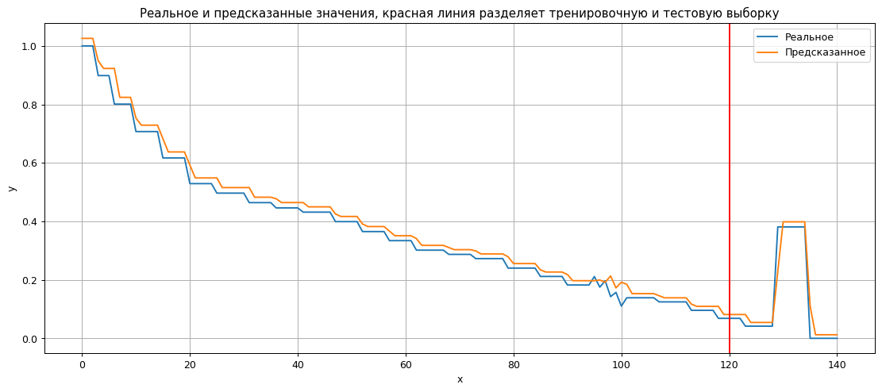
Результат работы

Slide 34
Свёрточная нейронная сеть
Свёрточная нейронная сеть (convolutional neural network, CNN) — специальная архитектура искусственных нейронных сетей, предложенная Яном Лекуном в 1988 году и нацеленная на эффективное распознавание образов, входит в состав технологий глубокого обучения (deep learning).
Идея свёрточных нейронных сетей заключается в чередовании свёрточных слоёв (англ. convolution layers) и субдискретизирующих слоёв (англ. subsampling layers или англ. pooling layers, слоёв подвыборки).
Подробнее о работе сетей можно прочитать тут:
Wikipedia
https://habr.com/ru/articles/309508/
https://machinelearningmastery.com/understanding-the-design-of-a-convolutional-neural-network/
https://cs231n.github.io/convolutional-networks/
Дополнительный материал для просмотра:
https://www.youtube.com/watch?v=CEUNTRdLhKk&ab_channel=selfedu

Slide 35
Архитектура
Архитектура свёрточной нейронной сети (CNN) состоит из следующих основных компонентов:
1. Входной слой. Принимает входные данные, такие как изображения, и передает их в сеть для обработки.
2. Слой свёртки. Применяет фильтры свёртки к входным данным для извлечения различных особенностей изображения.
3. Слой активации. Применяют функцию активации, чтобы внести нелинейность в модель и повысить её способность к моделированию сложных зависимостей.
4. Слой пулинга. Уменьшает размерность выходных данных, сжимая информацию о выделенных особенностях. Обычно используется Max Pooling или Average Pooling.
5. Полносвязные слои. Принимают выходные данные из предыдущих слоев и выполняют классификацию или другие задачи машинного обучения.
6. Выходной слой. Генерирует окончательные результаты модели, которые могут быть интерпретированы в соответствии с конкретной задачей.

Slide 36
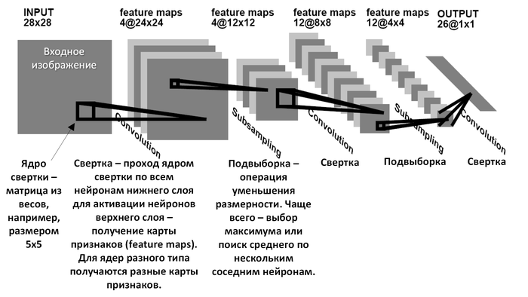
Архитектура
Архитектура CNN может быть глубокой, состоять из нескольких слоев свёртки и пулинга, а также полносвязных слоев. Более глубокие сети способны извлекать более абстрактные и сложные признаки из входных данных.

Slide 37

Свёрточная нейронная сеть
Название архитектура сети получила из-за наличия операции свёртки, суть которой в том, что каждый фрагмент изображения умножается на матрицу (ядро) свёртки поэлементно, а результат суммируется и записывается в аналогичную позицию выходного изображения.
Работа свёрточной нейронной сети обычно интерпретируется как переход от конкретных особенностей изображения к более абстрактным деталям, и далее к ещё более абстрактным деталям вплоть до выделения понятий высокого уровня.
3D-анимация хода свёртки. Значения в ядре можно извлечь независимо друг от друга. Для периферийных областей входов применяются различные подходы заполнения.

Slide 38
Разбор примера
Код и его пояснение для построения собственной свёрточной нейронной сети для классификации цветов от Google можно найти по ссылке:
https://www.tensorflow.org/tutorials/images/classification
Русифицированная и адаптированная версия приведена в курсе, название «FlowerClassification»
Программа предназначена для классификации 5 видов цветов:
1. ромашки (daisy)
2. одуванчики (dandelion)
3. розы (roses)
4. подсолнухи (sunflowers)
5. тюльпаны (tulips)
При помощи фреймворка для машинного обучения «TensorFlow» и библиотеки для работы с ним «Keras» и свёрточной нейронной сети.

Slide 39
Модель CNN
model = Sequential([
layers.Rescaling(1./255, input_shape=(img_height, img_width, 3)),
layers.Conv2D(16, 3, padding='same', activation='relu'),
layers.MaxPooling2D(),
layers.Conv2D(32, 3, padding='same', activation='relu'),
layers.MaxPooling2D(),
layers.Conv2D(64, 3, padding='same', activation='relu'),
layers.MaxPooling2D(),
layers.Flatten(),
layers.Dense(128, activation='relu'),
layers.Dense(num_classes)
])
Rescaling – слой масштабирования входного изображения в диапазон от 0 до 1. Значение пикселей каждого из каналов определяются от 0 до 255, что нежелательно использовать для обучения сети.
Conv2D – свёрточный слой для 2D (изображения), таже существует 3D.
MaxPooling2D – слой пуллинга.
Flatten – вход.
Dense – обычный полносвязный слой нейронной сети
Остальные пояснения приведены в коде.

Slide 40
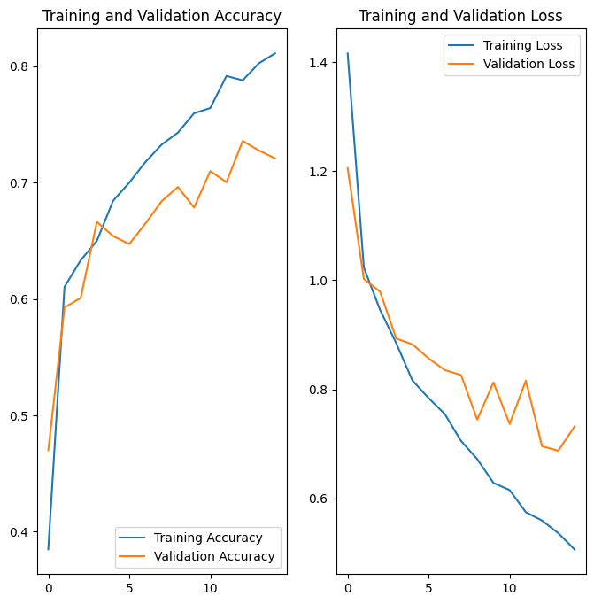
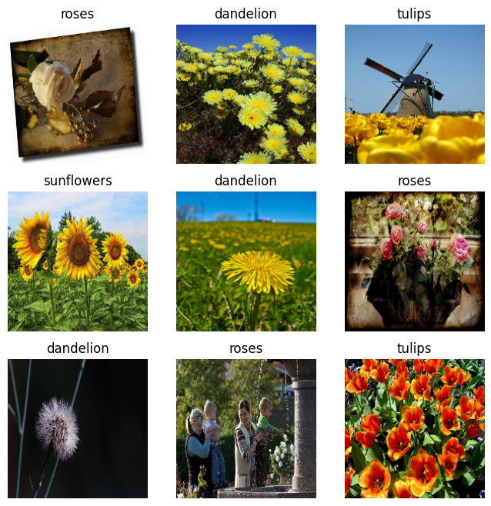
Результат

Slide 41
Практическое задание
1. Предоставить код свёрточной нейронной сети для реализации классификации рукописных цифр на основе датасета MNIST.

Slide 42
Рекуррентная нейронная сеть
Рекуррентные нейронные сети (Recurrent neural network, RNN) — вид нейронных сетей, где связи между элементами образуют направленную последовательность. Благодаря этому появляется возможность обрабатывать серии событий во времени или последовательные пространственные цепочки. В отличие от многослойных перцептронов, рекуррентные сети могут использовать свою внутреннюю память для обработки последовательностей произвольной длины.
RNN применимы в таких задачах, где нечто целостное разбито на части, например: распознавание рукописного текста или распознавание речи.
Дополнительные материалы для чтения:
https://en.wikipedia.org/wiki/Recurrent_neural_network
https://habr.com/ru/articles/487808/

Slide 43


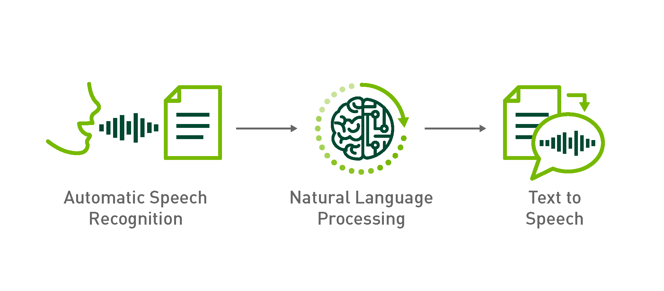
Сферы использования
- Прогнозирование;
- Языковое моделирование и генерация текста;
- Машинный перевод;
- Распознавание речи;
- Генерация описаний изображений;
- Разметка видео;
- Обобщение текста;
- Анализ для колл-центра;
- Распознавание лиц;
- Приложение OCR (распознавание текста).

Slide 44
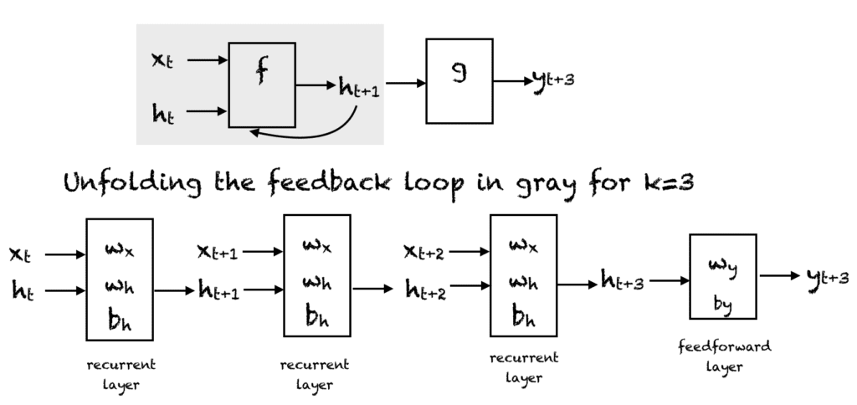
Рекуррентная нейронная сеть
Простая RNN имеет петлю обратной связи, как показано на первой части рисунка ниже. Цепь обратной связи, показанная в сером прямоугольнике, может быть развернута за 3 временных шага, вторая часть рисунка . Конечно, же можно изменить архитектуру так, чтобы сеть разворачивала k временных шагов.
Рекуррентная нейронная сеть. Сжатое представление (вверху), развернутая сеть (внизу).

Slide 45
Рекуррентная нейронная сеть
На рисунке использованы следующие обозначения:
x_{t} ∈ R – вход на временном шаге t. Для простоты мы предполагаем, что x_{t} — это скалярное значение с одним признаком. Идею можно расширить до d-мерного вектора признаков.
y_{t} ∈ R – выход сети на временном шаге t. Можно создать несколько выходов в сети.
Вектор h_{t} ∈ R^{m} хранит значения скрытых единиц / состояний в момент времени t. Это также называется текущим контекстом, m – количество скрытых единиц. Вектор h₀ инициализируется нулем.
w_{x} ∈ R^{m} – веса, связанные с входами в рекуррентном слое.
w_{h} ∈ R^{mxm} – веса, связанные со скрытыми единицами в рекуррентном слое.
w_{y} ∈ R^{m} – веса, связанные со скрытыми для вывода единицами
b_{h} ∈ R^{m} – смещение, связанное с рекуррентным слоем
b_{y} ∈ R – смещение, связанное со слоем прямой связи

Slide 46
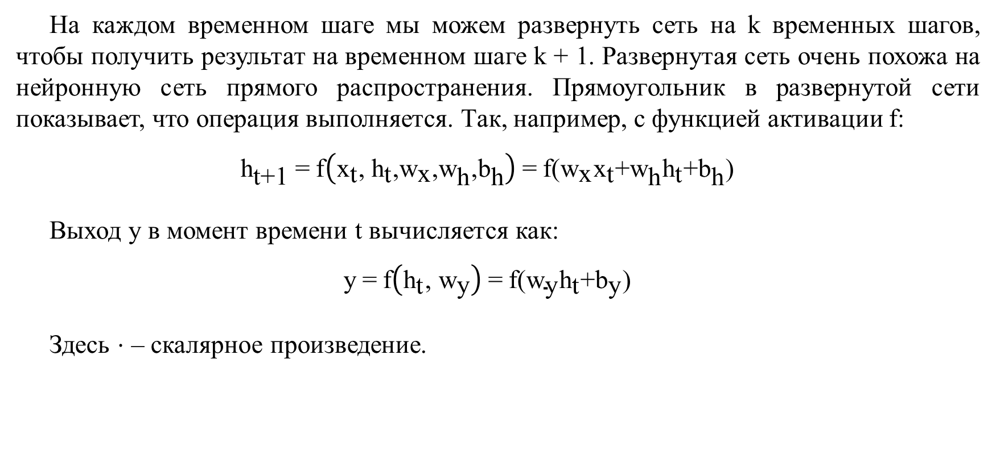
Рекуррентная нейронная сеть
На каждом временном шаге мы можем развернуть сеть на k временных шагов, чтобы получить результат на временном шаге k + 1. Развернутая сеть очень похожа на нейронную сеть прямого распространения. Прямоугольник в развернутой сети показывает, что операция выполняется. Так, например, с функцией активации f:
$${\text{h}}_{\text{t}\text{+1}} \text{=} \text{f}\left({\text{x}}_{\text{t}}\text{, }{\text{h}}_{\text{t}}\text{,}{\text{w}}_{\text{x}}\text{,}{\text{w}}_{\text{h}}\text{,}{\text{b}}_{\text{h}}\right) \text{=} \text{f}\text{(}{{\text{w}}_{\text{x}}\text{x}}_{\text{t}}\text{+}{\text{w}}_{\text{h}}{\text{h}}_{\text{t}}\text{+}{\text{b}}_{\text{h}}\text{)}$$
Выход y в момент времени t вычисляется как:
$$\text{y} \text{=} \text{f}\left({\text{h}}_{\text{t}}\text{, }{\text{w}}_{\text{y}}\right) \text{=} \text{f}\text{(}{\text{w}}_{\text{y}}{\text{h}}_{\text{t}}\text{+}{\text{b}}_{\text{y}}\text{)}$$
Здесь ⋅ – скалярное произведение.

Slide 47
Разбор примера
Код программы приведен в курсе, название скрипта «RNN».
Модель RNN
def create_RNN(hidden_units, dense_units, input_shape, activation):
model = Sequential()
model.add(SimpleRNN(hidden_units, input_shape=input_shape, activation = activation[0]))
model.add(Dense(units=hidden_units, activation=activation[1]))
model.add(Dense(units=dense_units, activation=activation[1]))
model.add(Dropout(0.5))
model.compile(loss='mean_squared_error', optimizer="sgd", metrics=["accuracy"])
return model
# Пример создания модели demo_model = create_RNN(128, 1, (3,1), activation=['relu', 'softmax'])
Про model.add(SimpleRNN… можно прочитать здесь https://www.tensorflow.org/api_docs/python/tf/keras/layers/SimpleRNN

Slide 48
Большие языковые модели
Большая языковая модель — (Large language models, LLM) это языковая модель, состоящая из нейронной сети со множеством параметров (обычно миллиарды весовых коэффициентов и более), обученной на большом количестве неразмеченного текста с использованием обучения без учителя.
Модель базируется на модифицированной рекуррентной нейронной сети.
Примеры LLM – ChatGPT, YandexGPT, LaMDA, PaLM
Дополнительный материал для чтения:
https://www.nvidia.com/en-us/glossary/data-science/large-language-models/
https://en.wikipedia.org/wiki/Large_language_model
https://machinelearningmastery.com/what-are-large-language-models/

Slide 49
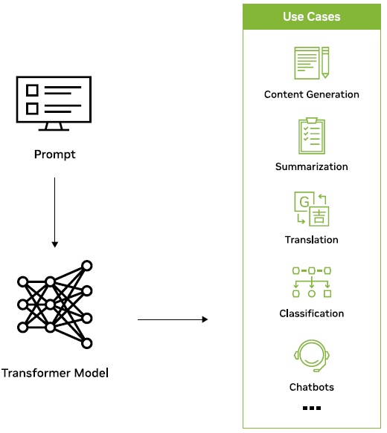
Сферы использования и принцип работы
Большие языковые модели в основном представляют собой класс архитектур глубокого обучения, называемых transformer networks (сетями-преобразователями).
Transformer — это нейронная сеть, которая изучает контекст и значение, отслеживая отношения в последовательных данных, таких как слова в этом предложении.
Чтобы обработать текст, его сначала необходимо преобразовать последовательность слов (токенезировать). Затем эти токены кодируются как числа и преобразуются во вложения, которые представляют собой представления токенов в векторном пространстве, сохраняющие их значение. Затем кодировщик в преобразователе преобразует вложения всех токенов в вектор контекста.

Slide 50
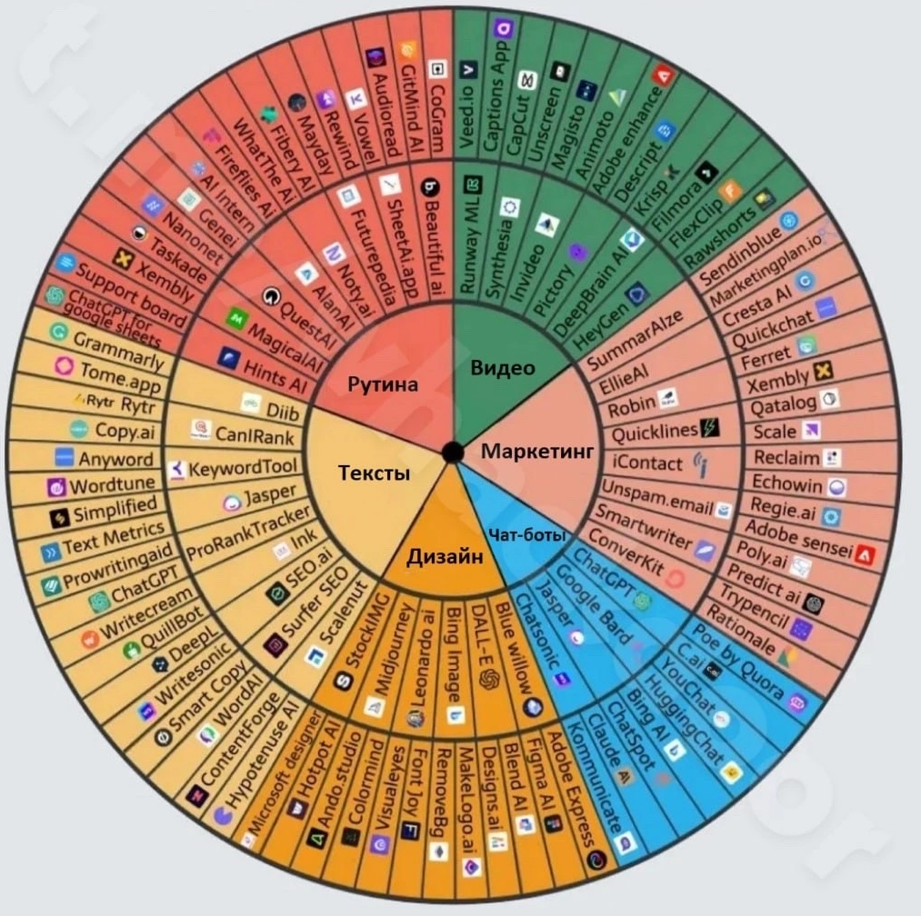
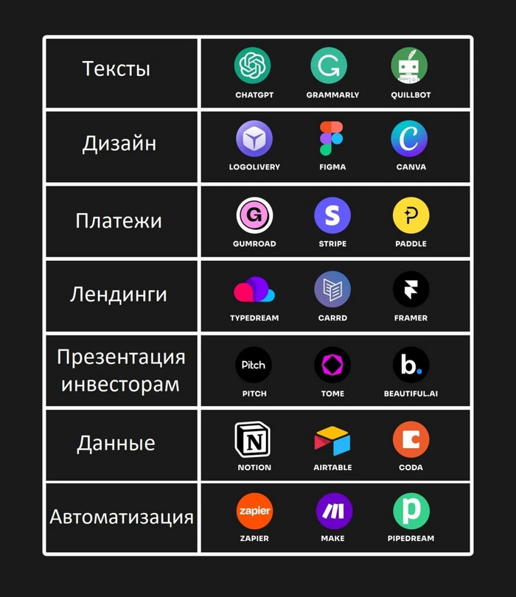
Нейросети-инструменты

Slide 51
Нейросети-инструменты
1. Генерация изображений по описанию
- https://stablediffusionweb.com/
- https://t.me/MdjrnBot
- https://t.me/kandinsky21_bot
2. Чат боты
- https://chat.openai.com/ (получение доступа -
https://www.youtube.com/watch?v=7o_qURQ3jGM&t=118s&ab_channel=I-Tastic если ленивые, то можно ещё так: https://pikabu.ru/story/besplatnyiy_gpt4_10185166 или использовать бота в телеграм https://t.me/GPT_onlinebot
- YandexGPT
3. ИИ-экзаменатор, превращающий любой текст в готовые вопросы для тестирования⁠⁠
- https://beta.monic.ai/
4. Векторизация растровых изображений
- https://vectorizer.ai/

Slide 52
Подборки
30 нейросетевых инструментов для обработки
https://pikabu.ru/story/30_neyrosetevyikh_instrumentov_dlya_obrabotki_10484298
7 нейросетей для программистов
https://skillbox.ru/media/code/7-neyrosetey-dlya-programmistov-kak-pisat-kod-bystree-i-luchshe/
26 нейросетей для копирайтеров, редакторов, дизайнеров и маркетологов
https://vc.ru/marketing/638929-26-neyrosetey-dlya-kopirayterov-redaktorov-dizaynerov-i-marketologov-podborka

